Slide 1
ÚROKY
- ODMĚNA PRO TOHO, KDO NĚCO PŮJČUJE
- V BĚŽNÉM ŽIVOTĚ SE ÚROKY NEJČASTĚJI PLATÍ PENĚZI
- VELIKOST ÚROKU ZÁLEŽÍ NA: ÚROKOVÉ SAZBĚ A DOBĚ PŮJČENÍ
ZÁKLADNÍ VZOREC PŘI VYPOČÍTÁNÍ ROČNÍHO ÚROKU JE:
ÚROK = $\frac{DLUŽNÁ ČÁSTKA . ROČNÍ ÚROKOVÁ MÍRA}{100}$

Slide 2
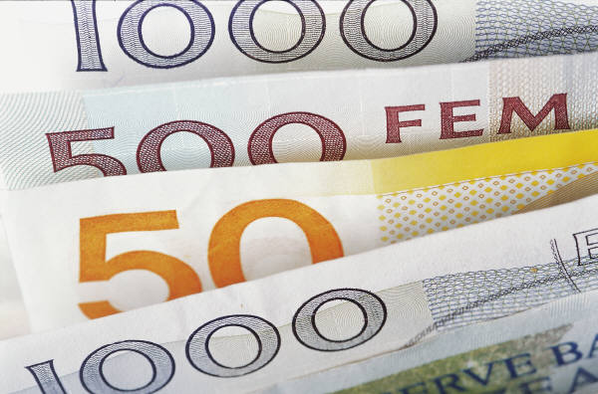
Banka nabízí půjčku 100 000 Kč s úrokovou mírou (sazbou) 12%. Kolik bance zaplatíme za rok na úrocích?
ÚROK = $\frac{DLUŽNÁ ČÁSTKA . ROČNÍ ÚROKOVÁ MÍRA}{100}$
ÚROK = $\frac{100 000 . 12}{100}$
ÚROK = $12 000 Kč$
Bance zaplatíme za rok úrok ve výši 12 000 Kč.

Slide 3
Dokážeme si spočítat roční úrok, ale s počítáním úroku za víceletou půjčku to je trochu složitější.
V předchozím příkladu jsme si půjčili 100 000 Kč s úrokovou sazbou 12%. Tuto částku budeme splácet každý rok po 20 000 Kč. Jaké úroky budeme platit v dalších letech?
1. rok: 12 000 Kč (viz první příklad)
2. rok: za předchozí rok jsme jednorázově splatili 20 000 Kč, takže nám zbývá doplatit 80 000 Kč + úrok za 1. rok 12 000 Kč = celkem 92 000 Kč.

Slide 4
Úrok za 2. rok:
ÚROK = $\frac{DLUŽNÁ ČÁSTKA . ROČNÍ ÚROKOVÁ MÍRA}{100}$
ÚROK = $\frac{92 000. 12}{100}$
ÚROK = $11 040 Kč$
Bance za druhý rok půjčky zaplatíme úrok ve výši 11 040 Kč.
Tím samým postupem bychom pokračovali při počítání úroků v dalších letech.
V DRUHÉM ROCE ZAPLATÍME NIŽŠÍ ÚROK,
PROTOŽE JEJ POČÍTÁME Z NIŽŠÍ ČÁSTKY (ZA PRVNÍ
ROK JSME ČÁST PŮJČKY STIHLI SPLATIT).

